Slide 1
Français 103
Chapitre 10, leçon 3

Slide 2
Les associations bénévoles

Slide 3
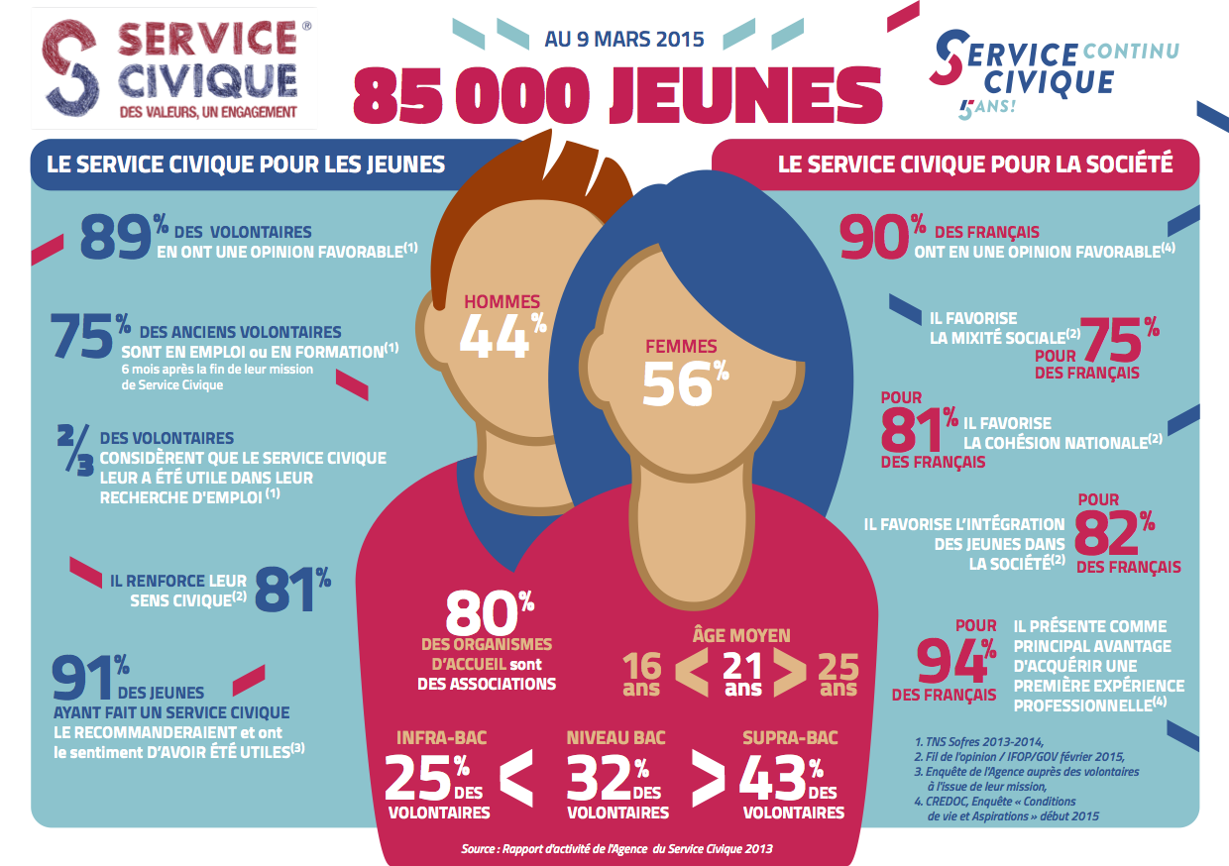

Slide 4
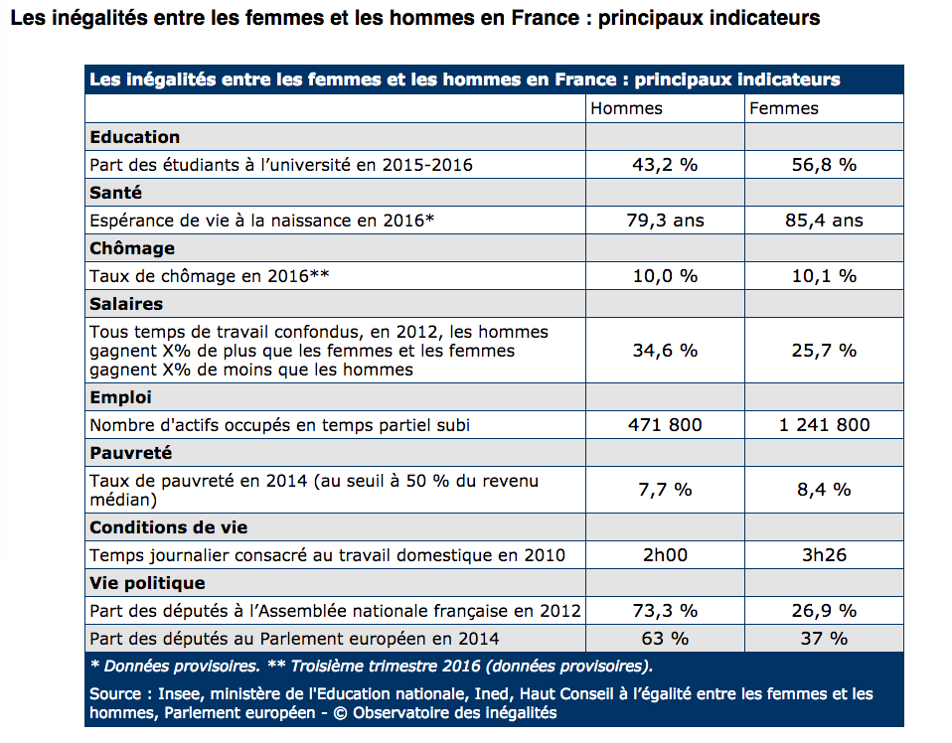

Slide 5
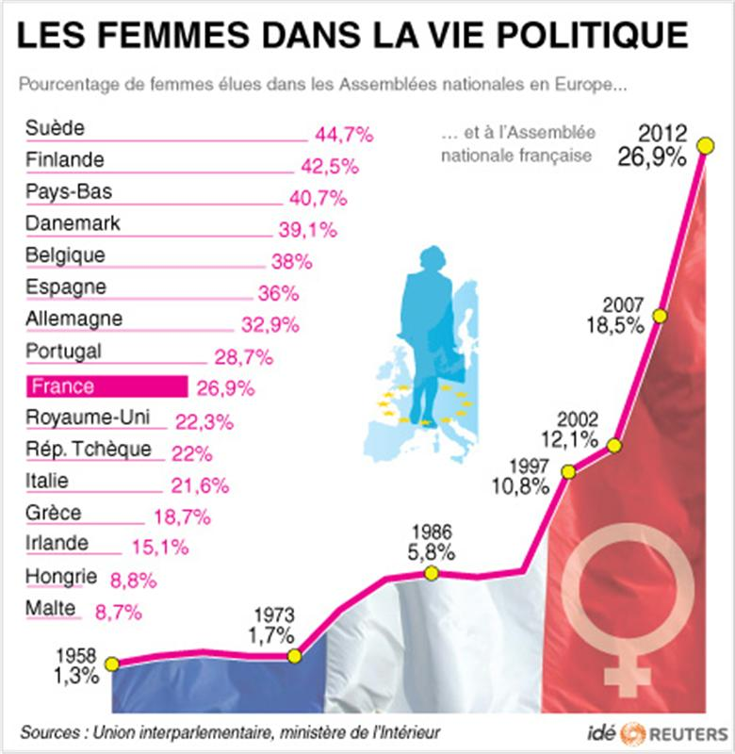
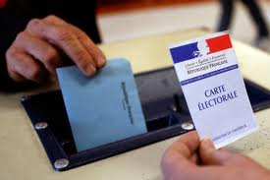
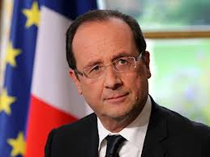
Les responsabilités civiques

Slide 6
Le subjonctif

Slide 7
Qu’est-ce que c’est qu’un “mode” de verbe?
Un “mode” n’est pas un “temps” de verbe! (mode = mood, temps = tense)
Verb tenses situate statements in reference to time frames. Verbal moods color the meaning of statements in different ways.
Exemples de temps de verbes:
Le présent, l’imparfait, le passé composé, le futur simple, le futur proche

Slide 8
Exemples de “modes” de verbe
L’Indicatif: The most common mood; used to express facts and opinions or to make inquiries. Most of the statements you make or you read will be in the indicative mood.
L’Impératif: for commands
Le Conditionnel: for polite requests, hypothetical situations, suggestions
Le Subjonctif ?

Slide 9
Quand est-ce qu’on emploie le subjonctif?
Pour exprimer l’obligation, la volonté (desires/wishes), les émotions, les doutes
Dans une phrase avec deux sujets (ex: il/je/tu)
Dans une phrase avec deux propositions (clauses)

Slide 10
Exemples:
Il faut que vous étudiez!
You must study!
Il est nécessaire qu’elle dorme bien.
It’s necessary that he sleep well.
Il est important que tu manges des légumes.
It’s important that you eat veggies.
**Notez les deux sujets dans chaque phrase!

Slide 11
Le subjonctif: formation des verbes réguliers
 | -er | -ir | -ir/iss | -re
Ils/elles form | mangent | dorment | finissent | descendent
 | Mang + ending | Dorm + ending | Finiss + ending | Descend + ending
Il faut que……
Je | mange | dorme | finisse | descende
tu | manges | dormes | finisses | descendes
Il/elle/on | mange | dorme | finisse | descende
nous | mangions | dormions | finissions | descendions
vous | mangiez | dormiez | finissiez | descendiez
Ils/elles | mangent | dorment | finissent | descendent
Manger, téléphoner, jouer, réserver, travailler, parler, rendre

Slide 12
Le subjonctif des verbes irréguliers
Faire: fass-
Pouvoir: puiss-
Savoir: sach-
Pleuvoir: pleuv-
+ terminaisons:
que je fasse
tu fasses
il fasse
nous fassions
vous fassiez
ils fassent

Slide 13
Verbes irréguliers: Double racines
NOUS/VOUS
JE/TU/IL/ILS
VENIR----- VEN
VOIR---VOY
DEVOIR---DEV
BOIRE---BUV
MOURIR--MOUR
CROIRE---CROY
RECEVOIR---RECEV
ALLER---ALL
VOULOIR---VOUL
PRENDRE--PREN
VIENN
VOI
DOIV
BOIV
MEUR
CROI
RECOIV
AILL
VEUILL
PRENN

Slide 14
Avoir/Être au subjonctif
Il faut que j’aie
Il faut que tu aies
Il faut qu’il/elle/on ait
Il faut que nous ayons
Il faut que vous ayez
Il faut qu’ils aient
Il faut que je sois
Il faut que tu sois
Il faut qu’il/elle/on soit
Il faut que nous soyons
Il faut que vous soyez
Il faut qu’ils soient

Slide 15
Infinitif vs. Subjonctif
Il faut que + sujet….
Il est nécessaire que + sujet…
Il vaut mieux que + sujet…
Il est préférable que + sujet…
Il est important que + sujet…
Il faut + infinitif
Il est nécessaire de + infinitif
Il vaut mieux + infinitif
Il est préférable de + infinitif
Il est important de + infinitif

Slide 16
Infinitif vs. Subjonctif
L’Infinitif—même sujet
Le Subjonctif—2 sujets
Il veut acheter un beau cadeau pour sa fiancée.
Je préfère lire des romans historiques.
Elle veut qu’il lui achète un beau cadeau.
Je préfère que tu lises des contes de fées.

Slide 17
Expression de nécessité + subjonctif:
Il vaut mieux que tu lises les petites annonces.
Il faut que tu achètes un costume.
Il est nécessaire que tu viennes.
Il vaut mieux qu’elle choisisse le film.

Slide 18
Expression de volonté + subjonctif
Common verbs of wishing or willing
aimer mieux (que)
désirer (que)
exiger (que)
insister pour (que)
préférer (que) vouloir (que)
Je préfère que tu fasses un stage au Québec.
Le patron veut que vous restiez ici après l’entretien.
Maman exige que j’aille au poste.

Slide 19
L’emploi du subjonctif pour exprimer l’émotion
Je suis contente que vous travailliez pour Xerox.
Je suis surprise/s qu’il y ait si peu de postes.
Nous sommes heureux que vous fassiez un stage chez nous.

Slide 20
Expressions d’émotion
Regret
être désolé/e que (de)
il est dommage que (de)
être navré/e que (de)
regretter que (de)
être triste que (de)
Surprise
être étonné/e que (de)
être surprise/e que (de)
Soulagement
être soulagé/e que (de)
Bonheur/Joie
être content/e que (de)
être heureux/se que (de)
être ravi/e que (de)
c’est bien que (de)
Colère
être fâché/e que (de)
être furieux/se que (de)

Slide 21
Le subjonctif avec les expressions d’émotion
Je regrette que…
Je suis content/e que…
enchanté/e
heureux/euse
ravi/e
Je suis déçu/e que…
Je suis étonné/e que… + SUJET DIFFÉRENT
surprise/e
Il est étonnant que…
Je suis triste que…
Il est dommage que…
J’ai peur que…
Je suis inquiet/iète que…
MAIS…
Je regrette de ne pas pouvoir venir.
Je suis content/e d’aller.
Il est surprise de nous voir. …Parce qu’il n’y a qu’un seul sujet!

Slide 22
Quelles sont vos réactions aux positions prises (hypothétiques) par le maire de Mount Vernon?
Je veux interdire l’utilisation de voitures en ville.
Il est essentiel d’utiliser l’énergie nucléaire pour satisfaire le besoin des consommateurs.
Sur le campus de Cornell, il est nécessaire de recycler le plastique, le verre et le papier.
Je ne veux pas interdire le bruit dans les résidences après 10h du soir.
On doit utiliser les déchets biodégradables de Bon Appétit pour faire du compost.
Il est important de motiver les Cornelliens à être plus écologiques.
On doit interdire les bains à Mount Vernon. Il faut que les gens prennent des douches!
Nous devons élargir le Parc de Palisades pour sauvegarder les plantes et les animaux locaux.

Slide 23
L’emploi du subjonctif pour exprimer le doute et l’incertitude
il est impossible que
il n’est pas possible que
il se peut que
il est possible que
ne pas penser que
il est peu probable que
douter que
Il n’est pas possible que Elvis soit à Mount Vernon.
Notre prof doute que les étudiants fassent des devoirs le vendredi soir.
Possibilité
Doute

Slide 24
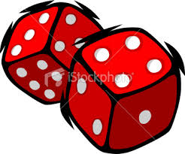
Probabilité / possibilité
Il est possible que
Il se peut que
Il est peu probable que + subjonctif
“croire” in negation (je ne crois pas que)
“penser” in negation (je ne pense pas que)
MAIS
Il est probable que + INDICATIF
“espérer” + INDICATIF
“croire” in the affirmative (je crois que) + INDICATIF
“penser” in the affirmative (je pense que) + INDICATIF
Nous pensons que le prince peut trouver une belle princesse.
Il ne croit pas qu’elle aille au bal avec lui. (emphasizes doubt / uncertainty)

Slide 25
The subjunctive is not used with expressions of certitude:
Il est clair / évident / vrai que…
Il est vrai que les ours blancs sont en danger.
Il est évident qu’il a raison.
Il est clair que vous avez tort.
BUT When these same expressions are negated, there is no longer certitude:
Il n’est pas vrai que…
Il n’est pas évident que… + subjonctif
Il n’est pas clair que…
You also must use the subjunctive when using verbs of opinion and impersonal expressions in questions:
Est-ce que vous pensez qu’elle puisse gagner cette élection?
Est-ce que vous trouvez que le réchauffement climatique soit une priorité?

Slide 26
Le subjonctif avec les expressions de doute
Je doute que nous ayons une solution à ce problème.
Subjonctif
Je ne pense pas que
Je ne trouve pas que
Je ne suis pas sûr que
Il n’est pas évident que
Il n’est pas vrai que
Il n’est pas sûr que
Indicatif
Je pense que
J’estime que
Je trouve que
Je suis sûr que
Il est clair que
Il est évident que
Il est vrai que
Il est sûr que
Au subjonctif:
Est-ce que tu penses que…?
Est-ce que tu estimes que…?
Est-ce que tu trouves que…?
Est-ce que tu es sûr que…?

